Slide 1

Pruebas Unitarias
Por: David Palomino Rivera

Slide 2
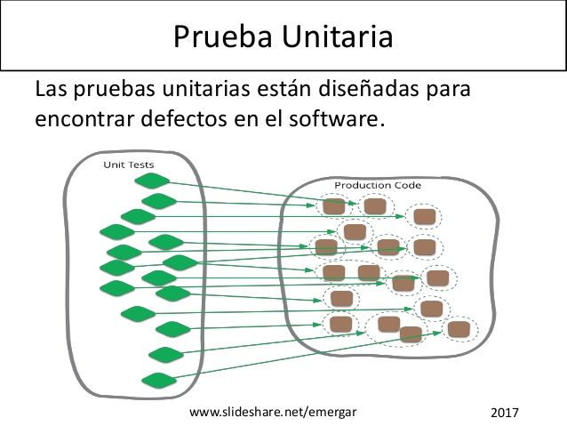
Que son las “Pruebas Unitarias”
Una prueba unitaria es una forma de comprobar el correcto funcionamiento de una unidad de código. Por ejemplo en diseño estructurado o en diseño funcional una función o un procedimiento, en diseño orientado a objetos una clase. Esto sirve para asegurar que cada unidad funcione correctamente y eficientemente por separado. Además de verificar que el código hace lo que tiene que hacer, verificamos que sea correcto el nombre, los nombres y tipos de los parámetros, el tipo de lo que se devuelve, que si el estado inicial es válido, entonces el estado final es válido también.

Slide 3
Ventajas y desventajas:
Ventajas | Desventajas y Limitaciones
Entrega de un trabajo seguro y con confianza Permite la fácil detección de los errores en una unidad de código Las pruebas unitarias facilitan que el programador cambie el código para mejorar su estructura (lo que se ha dado en llamar refactorización) Mejora la calidad de código | Es demorada No descubrirán todos los defectos del código Las pruebas unitarias determinan la presencia de defectos , mas no la ausencia de estos. Son mas efectivas al combinarse al con otras actividades de pruebas

Slide 4

Con Pruebas Unitarias
Unidad de Código
CORRECTO
Unidad de Código
Unidad de Código
CORRECTO
CORRECTO
Unidad de Código
Unidad de Código
Unidad de Código
CORRECTO
ERROR
CORRECTO
Solución

Slide 5

Sin Pruebas Unitarias
Unidad de Código
?
ERROR ?
De donde proviene el error ?
Unidad de Código
Unidad de Código
Unidad de Código
Unidad de Código
Unidad de Código

Slide 6


Conclusión
Hacer “pruebas unitarias” proporciona un trabajo correcto y seguro
No importa tener una productividad de código alta sin estar seguro/a que este bien
Por que un simple error sin a ver echo pruebas en tu código puede echar a perder todo tu progreso
Con Prueba Unitaria
Sin Prueba Unitaria

Slide 7


Recomendación
Hagan Pruebas Unitaria , para tener una buena calidad de código y tener mayor seguridad de su trabajo

